Slide 1




--------->
--------->
--------->
…
…
…
Dialog 1
Dialog 2
Dialog 3
Dialog 1
Dialog 2
Dialog 3
Dialog 1
Dialog 2
Dialog 3
f1
f2
f3
f1
f2
f3
f1
f2
f3
…
G(f1,f2,f3,..)= 1. Total Customer Satisfaction Value
G(f1,f2,f3,..)= 2. Total Customer Satisfaction Value
G(f1,f2,f3,..)= 3. Total Customer Satisfaction Value
V(g1,g2,g3,…)= All Total Customer Satisfaction Value
Dialog 1
Ertem: Kemal, bugün kütüphaneye uğrayacak mıyız?
Kemal: Tabii ki, elimizdeki kitap bitmek üzere, yenisini almak gerekiyor.
Ertem: Kesinlikle. Biliyor musun, bir gün kitap okumayı bu kadar seveceğim aklıma gelmezdi.
Kemal: Benim de öyle, çocukluk yıllarımda pek de kitap okuduğum söylenemez. Ama bir kere alıştıktan sonra bırakamadım okumayı.
X:Talk Time
Y:Customer Satisfaction(0-10)
F(x,y): Customer Satisfaction Value_1
Dialog 2
Ahmet: Bırakamıyor insan. Resmen bağımlılık yapıyor. Kitaplar sayesinde yepyeni hayatlar tanıyor, yepyeni maceralara atılıyorsun.
Mehmet: Evet, hem çok da güzel vakit geçiyor.
Ahmet: Haklısın, ama unutulmamalı ki kitaplar, vakit geçirmeye yarayan nesneler değildir. Bize faydaları o kadar çok ki saymakla bitmez.
Mehmet: Haklısın. Okuduğum kitaplar bende büyük etkiler bıraktı. Hayata bakış açım bile değişti.
X:Talk Time
G(f1,f2,f3,..)= 1 Total Customer Satisfaction Value or Total Call Center Satisfaction Value
F(x,y): Customer Satisfaction Value _2
Y:Customer Satisfaction(0-10)
Dialog 3
Ali: Şimdi her şey bambaşka değil mi?
Ulaş: Evet, bambaşka.
Fatma: Bakarsın, bir gün biz de yazmaya başlarız, olmaz mı?
Ali: Neden olmasın canım, yazanların bizden ne fazlası var ki?
Fatma: Evet, onlar da okuya okuya yazmayı da öğrenmiştir. Bizim de kısa zamanda bir şeyler yazabileceğimizi düşünmüyor değilim doğrusu.
Ali: Düşünsene, ilk romanımız çıkıyormuş, en iyi satan kitaplar arasında yerini alıyormuş.
X:Talk Time
F(x,y): Customer Satisfaction Value _3
Y:Customer Satisfaction(0-10)
…

Slide 2
Dialog 1
Ertem: Kemal, bugün kütüphaneye uğrayacak mıyız?
Kemal: Tabii ki, elimizdeki kitap bitmek üzere, yenisini almak gerekiyor.
Ertem: Kesinlikle. Biliyor musun, bir gün kitap okumayı bu kadar seveceğim aklıma gelmezdi.
Kemal: Benim de öyle, çocukluk yıllarımda pek de kitap okuduğum söylenemez. Ama bir kere alıştıktan sonra bırakamadım okumayı.
X:Talk Time
Y:Customer Satisfaction(0-10)
F(x,y): Customer Satisfaction Value_1
Dialog 2
Ahmet: Bırakamıyor insan. Resmen bağımlılık yapıyor. Kitaplar sayesinde yepyeni hayatlar tanıyor, yepyeni maceralara atılıyorsun.
Mehmet: Evet, hem çok da güzel vakit geçiyor.
Ahmet: Haklısın, ama unutulmamalı ki kitaplar, vakit geçirmeye yarayan nesneler değildir. Bize faydaları o kadar çok ki saymakla bitmez.
Mehmet: Haklısın. Okuduğum kitaplar bende büyük etkiler bıraktı. Hayata bakış açım bile değişti.
X:Talk Time
G(f1,f2,f3,..)= 1 Total Customer Satisfaction Value or Total Call Center Satisfaction Value
F(x,y): Customer Satisfaction Value _2
Y:Customer Satisfaction(0-10)
Dialog 3
Ali: Şimdi her şey bambaşka değil mi?
Ulaş: Evet, bambaşka.
Fatma: Bakarsın, bir gün biz de yazmaya başlarız, olmaz mı?
Ali: Neden olmasın canım, yazanların bizden ne fazlası var ki?
Fatma: Evet, onlar da okuya okuya yazmayı da öğrenmiştir. Bizim de kısa zamanda bir şeyler yazabileceğimizi düşünmüyor değilim doğrusu.
Ali: Düşünsene, ilk romanımız çıkıyormuş, en iyi satan kitaplar arasında yerini alıyormuş.
X:Talk Time
F(x,y): Customer Satisfaction Value _3
Y:Customer Satisfaction(0-10)
…
X - MIN(DIALOG_TIME)
.
Y - MİN(SATISFACTION)
______________________
______________________
F(x,y)= 1-
MAX(DIALOG_TIME) - MİN(DIALOG_TIME)
MAX(SATISFACTION) - MİN(SATISFACTION)

Slide 3
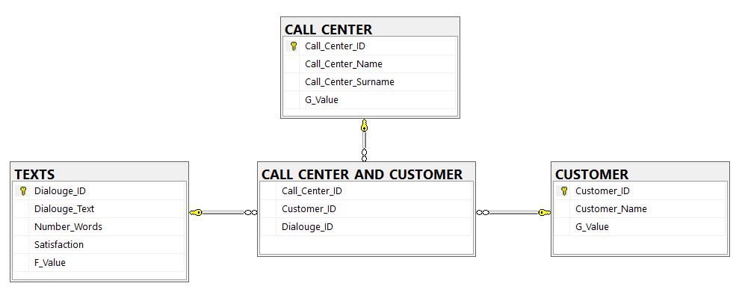
F(x,y): Customer Satisfaction Value_1
X - MİN(F_VALUES)
______________________
G(f1,f2,f3,..)= 1 Total Customer Satisfaction
Value or Total Call Center Satisfaction Value
G(x)=
F(x,y): Customer Satisfaction Value _2
MAX(F_VALUE) - MİN(F_VALUES)
F(x,y): Customer Satisfaction Value _3
X: AVG OF SELECTED ID
F(X,Y)

